Slide 1
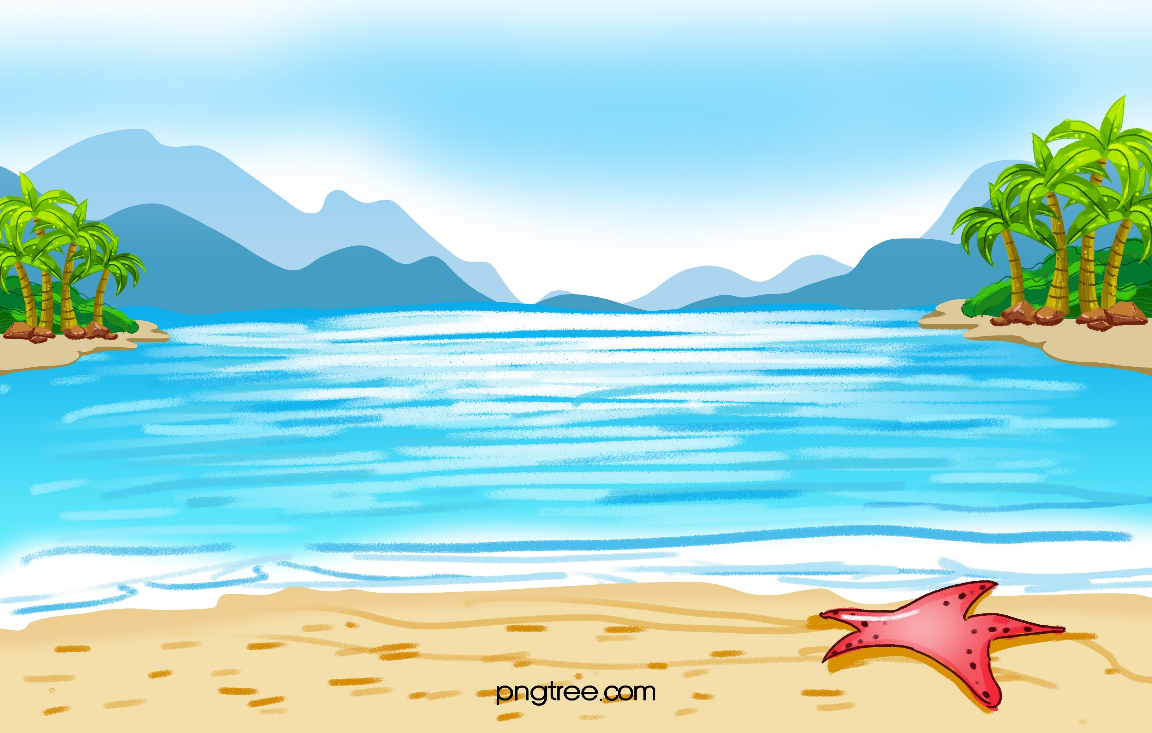




KHỞI ĐỘNG
Notes:
Kết luận

Slide 2
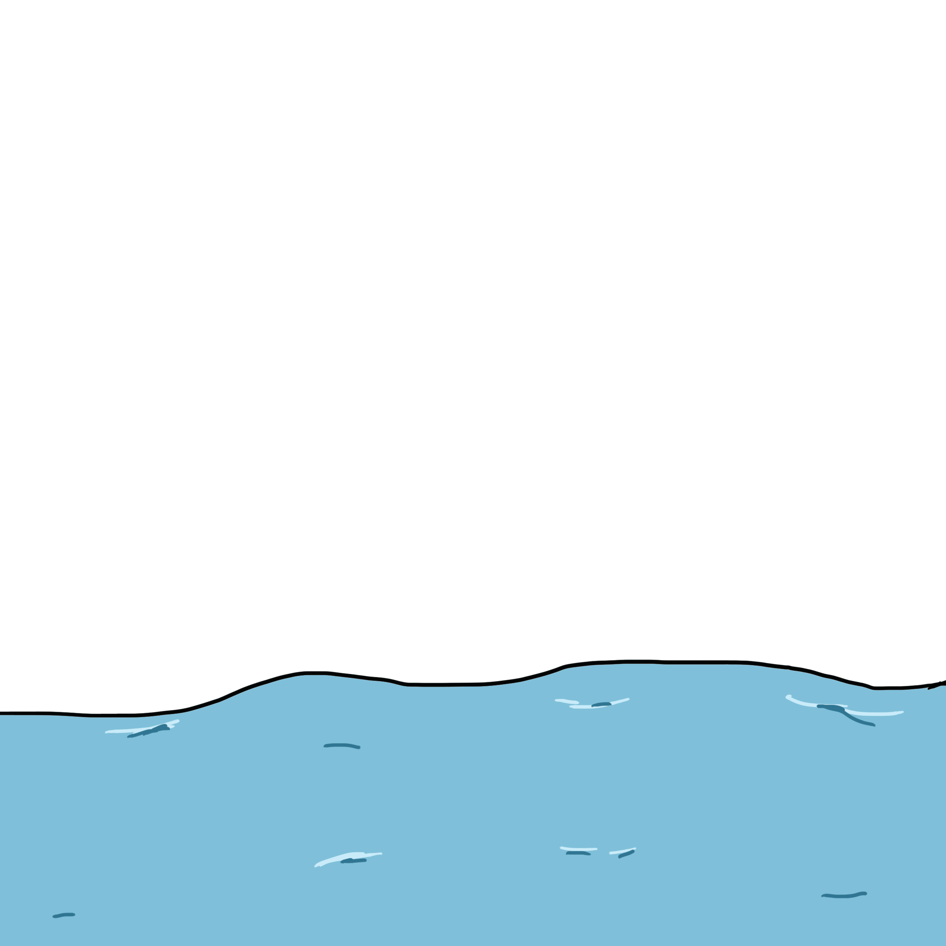




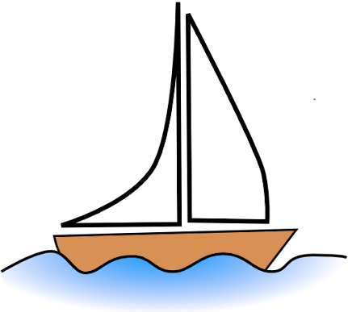


KHỞI ĐỘNG
TRÒ CHƠI: ĐƯA THUYỀN VÀO BỜ
Notes:
Dẫn dắt: Có một cơn bão đổ vào một vùng biển. Nó mang theo những con gió rất to, Những chiếc thuyền đang gặp nguy hiểm, dễ bị lật và những ng trên thuyền đang gặp nguy hiểm. CHúng ta hay cùng giúp những con thuyền vào bờ an toàn nhé!

Slide 3

Notes:
Click vào thuyền để tới câu hỏi
Tại slide câu hỏi, click vào thuyển để quay về
Khi chơi xong, click vào mũi tên để tới câu hỏi

Slide 4


Slide 5


